Slide 1
Комплексная диагностика, мероприятия по профилактике и ликвидации болезни - Контагиозная плевропневмония
Выполнила: Сажина А.С. 542

Slide 2
Контагиозная плевропневмония крупного рогатого скота — повальное воспаление лёгких крупного рогатого скота, инфекционная болезнь, возбудителем которой является Mycoplasma mycoides; характеризуется крупозной пневмонией, плевритом с последующим образованием в лёгких секвестров (участков некротизированной ткани). Устойчивость возбудителя к физическим, химическим и др. факторам внешней среды относительно низкая. Возбудитель обладает высокой устойчивостью к пенициллинам и сульфаниламидам, но чувствителен к стрептомицину, тетрациклину, хлорамфениколу, окситетрациклину и тилозину. Обычные дезинфицирующие средства в общепринятых концентрациях, а также детергенты надежно обезвреживают возбудителя на объектах внешней среды в течение короткого времени.
В естественных условиях к контагиозной плевропневмонии восприимчивы только жвачные: крупный рогатый скот, зебу, буйволы, бизоны, яки. Другие виды животных, а также человек, не заболевают. Мелкие лабораторные животные считаются невосприимчивыми.
Источник возбудителя инфекции – больные и переболевшие перипневмонией животные, у которых до наступления полной инкапсуляции пораженных очагов возбудитель длительное время выделяется в окружающую среду с истечениями из носа, бронхиальным секретом при кашле, а также с мочой, калом, молоком и околоплодной жидкостью.
Основной путь передачи – аэрогенный. В естественных условиях не исключается также передача микоплазм через желудочно-кишечный тракт (с фуражом); половым, трансплацентарным и трансмиссивным путями. Больной скот является источником возбудителя инфекции на всех стадиях инфекционного процесса.
Эпизоотический процесс при контагиозной плевропневмонии в стаде развивается медленно и может длиться годами (стационарность).

Slide 3
Течение и клиническое проявление. Инкубационный период при естественном заражении 2-4 нед (иногда до 4-6 мес.). Болезнь протекает сверхостро, остро, подостро и хронически; проявляется в типичной и атипичной формах. В среднем болезнь продолжается 40 – 45 дней. Полное излечение считается редкостью.
При сверхостром течении температура тела достигает 41С и выше, аппетит отсутствует, жвачка прекращается; дыхание затрудненное, прерывистое, наблюдается короткий и сухой кашель; развиваются признаки поражения легких и плевры, появляется диарея.
При остром течении клинические признаки выражены наиболее типично. Температура тела повышена до С, дыхание - до 55/мин, пульс учащается до , слабого наполнения. Болезнь сопровождается протеинурией, гипокаталаземией, эритропенией, гемоглобинемией, лейкоцитозом, тромбоцитозом, снижением гематокритной величины и увеличением содержания фибриногена в плазме крови. Животные угнетены, часто лежат, аппетит отсутствует, лактация прекращается. Появляются гнойно-слизистые или с примесью крови мутные истечения из носа, продолжительный и болезненный кашель.
На нижних участках тела образуются подкожные отеки. Мочевыделение затруднено. Моча имеет от темно-желтого до коричневого цвет и содержит белок. Стельные коровы абортируют. При прогрессирующем исхудании и сердечной слабости, к которым в последние дни присоединяется еще профузный понос, животные за 2 –4 нед погибают.
При подостром течении болезнь проявляется периодическими подъемами температуры тела и кашлем. У коров нередко единственным признаком болезни может быть снижение удоев.
Хроническое течение характеризуется истощением, снижением аппетита и кашлем, который чаще появляется при подъеме животных, после поения холодной водой и при движении.

Slide 4
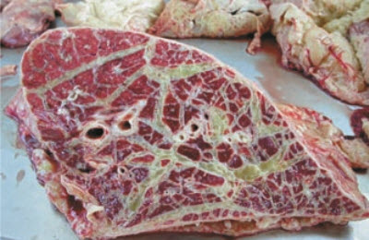
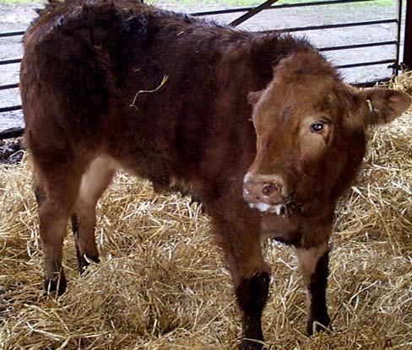
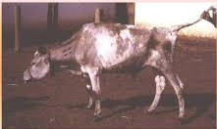

Slide 5
Диагноз основывается на эпнзоотол., клинич. и патологоанатомич. данных и результатах лабораторного исследования (биопроба, бактериол. и серология, исследования). Постановка прижизненного диагноза нередко затруднена. В связи с этим с диагностич. целью производят убой неск. подозрительных по заболеванию животных. Иногда прибегают к постановке биопробы на телятах. Бактериол. исследованию подвергают плевритич. экссудат или лимфу из поражённого участка лёгких. Для выявления животных с латентным течением болезни применяют серология, методы диагностики — РСК, реакцию конглютинации, РА, РДП и РНГА. Дифференцируют от пастереллёза, туберкулёза, эхинококкоза и крупозной пневмонии незаразного происхождения.
Иммунитет, специфическая профилактика. Переболевшие КПП животные приобретают напряженный иммунитет продолжительностью свыше 2 лет.
Для создания активного иммунитета в странах, где в настоящее время все еще имеет место контагиозная перипневмония, широко проводят прививки вакцинами из живых ослабленных возбудителей (авианизированные, аттенуированные или природно ослабленные штаммы). Применяют также ассоциированные вакцины против чумы и КПП крупного рогатого скота.
Профилактика. Россия благополучна по КПП, поэтому основное внимание ветеринарной службы сосредоточено на предотвращении заноса возбудителя болезни на территорию нашей страны из - за рубежа.

Slide 6
Меры борьбы
Успех борьбы с болезнью зависит от длительности и степени ее распространения, своевременного и точного распознавания диагноза, строго выполнения общих и специфических мероприятий, предусмотренных действующими нормативными документами по борьбе с перипневмонией (ПВЛ) крупного рогатого скота.
Если заболевание возникло в ранее благополучной стране, то рекомендуется подвергнуть убою всеми средствами и в кратчайший срок всех больных, подозрительных по заболеванию и подозреваемых в заражении животных. После тщательной очистки и дезинфекции помещений и мест обитания животных спустя 4-6 месяцев допускается завоз здоровых животных.
Согласно Международному ветеринарно-санитарному кодексу МЭБ (1968), страна рассматривается как благополучная по перипневмонии крупного рогатого скота по истечении одного года с момента ликвидации последнего неблагополучного пункта и при условии, что практиковался вынужденный убой больных, инфицированных и подозреваемых в заражении животных.

Slide 7
Спасибо за внимание!

